Slide 1
★ネットで挑戦★
4方向かわくだり
ゲームを作ろう
上田市マルチメディア情報センター／十勇士パソコンクラブ／PCN上田

Slide 2
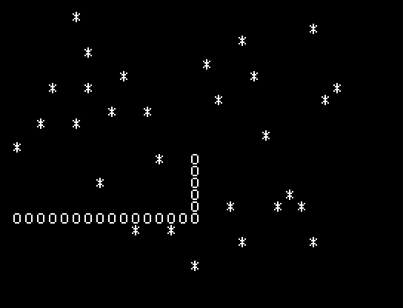
上下左右4方向へ進む、かわくだりゲームを作ろう

Slide 3
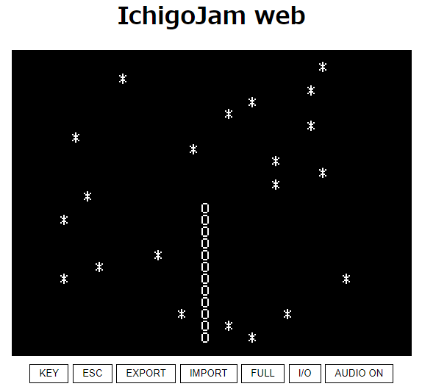
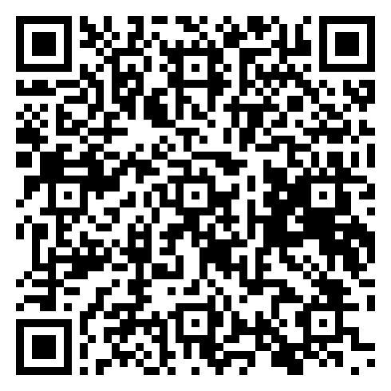
QRコード
IchigoJam webでも作れるよ！
fukuno.jig.jp/app/IchigoJam/

Slide 4
（1）4方向にスクロール
10 D=28
20 K=INKEY()
30 IF K>27 AND K<32 D=K
40 SCROLL D
50 WAIT 3
60 GOTO 20
6行のプログラムを入力します

Slide 5
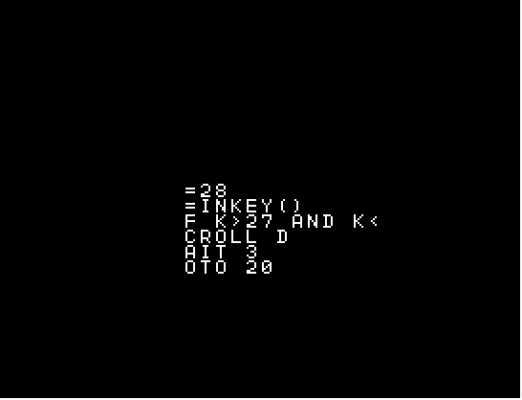
入力できたら、F5で実行
文字が自動でスクロールする
上下左右の矢印キー ↑↓←→
を押すと、スクロールの方向が変わる

Slide 6
（2）キャラを表示
オー
5 CLS:CLT
45 LC 15,12:?“O“
2行のプログラムを追加します

Slide 7
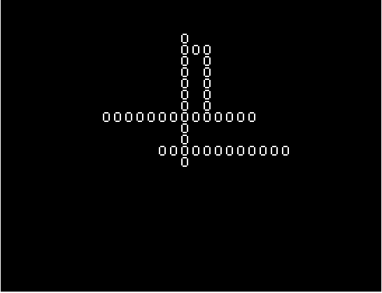
入力できたら、F5で実行
キャラが表示される
矢印キーで
動く方向が変わる
キャラを動かして
絵をかいてみよう

Slide 8
（3）動く方向を逆にする
15 LET [28],29,28,31,30
15行を入力
30 IF K>27 AND K<32 D=[K]
30行を一部改造
Kに[ ]をつける

Slide 9
入力できたら、F5で実行
キャラが矢印キーの方向へ動く

Slide 10
（4）進む方向に岩を表示
46 X=3+24*(D=28)+RND(24)*(D>29)
47 Y=RND(24)*(D<30)+24*(D=30)
48 LC X,Y:?"*";
3行を入力

Slide 11
入力できたら、F5で実行
進む方向から
岩が出てくる

Slide 12
（5）当たり判定
42 IF SCR(15,12) GOTO 70
70 LC 0,0:?TICK()/60
80 BEEP 30,30
3行を入力

Slide 13
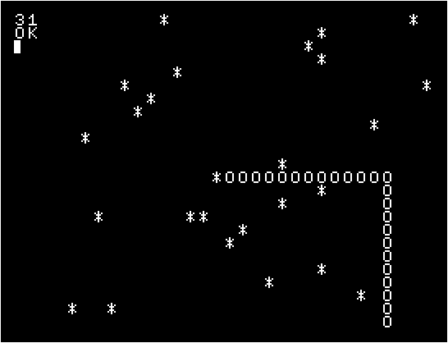
入力できたら、F5で実行
岩に当たると
ゲームオーバー
進んだ秒数が
表示される
※自分の足あとに
当たっても
ゲームオーバー

Slide 14
●4方向かわくだり 完成
5 CLS:CLT
10 D=28
15 LET [28],29,28,31,30
20 K=INKEY()
30 IF K>27 AND K<32 D=[K]
40 SCROLL D
42 IF SCR(15,12) GOTO 70
45 LC 15,12:?"O"
46 X=3+24*(D=28)+RND(24)*(D>29)
47 Y=RND(24)*(D<30)+24*(D=30)
48 LC X,Y:?"*";
50 WAIT 3
60 GOTO 20
70 LC 0,0:?TICK()/60
80 BEEP 30,30
初期設定
方向を左に
変換方向を配列にセット
キー入力読み取り
方向変更
画面スクロール
当たり判定
キャラ表示
岩X座標
岩Y座標
岩を表示
時間待ち
上へ戻る
タイムを表示
ゲームオーバー音

Slide 15
さらに改造しよう！
50 WAIT 3
数字を変えると
スクロールのスピードが変わる
小さいと速く、大きいと遅くなる

Slide 16
さらに改造しよう！
文字を変えると
自分のキャラが
変わる
45 LC 15,12:?"O"
文字を変えると
岩のキャラが
変わる
48 LC X,Y:?"*";
左Altキーとアルファベットや数字キーを一緒に押すと
いろいろな文字が出る

